Slide 1


Slide 2
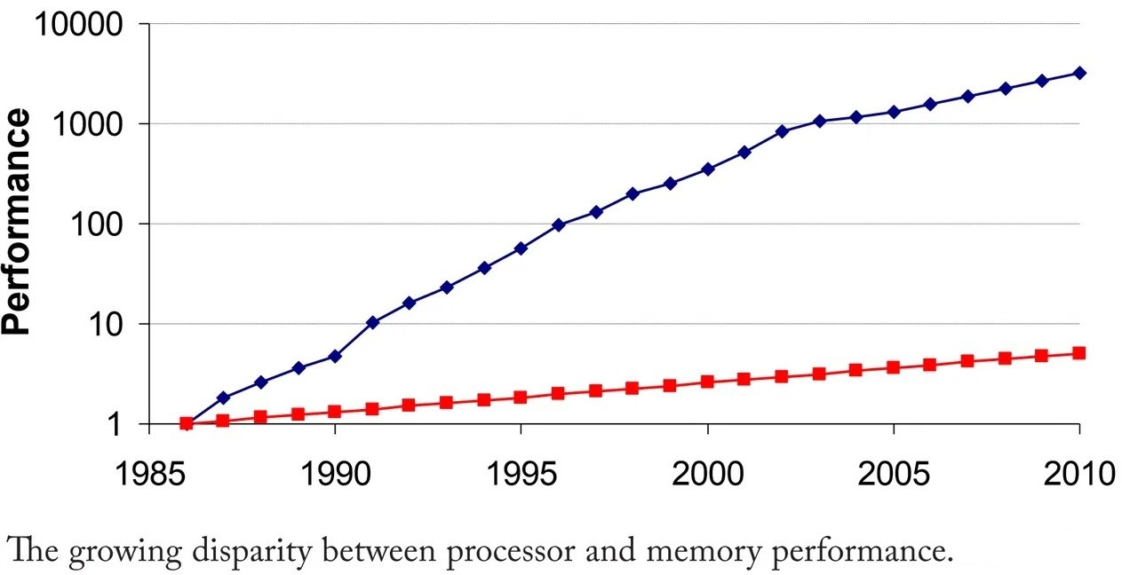
为何需要预取
“内存墙”

Slide 3
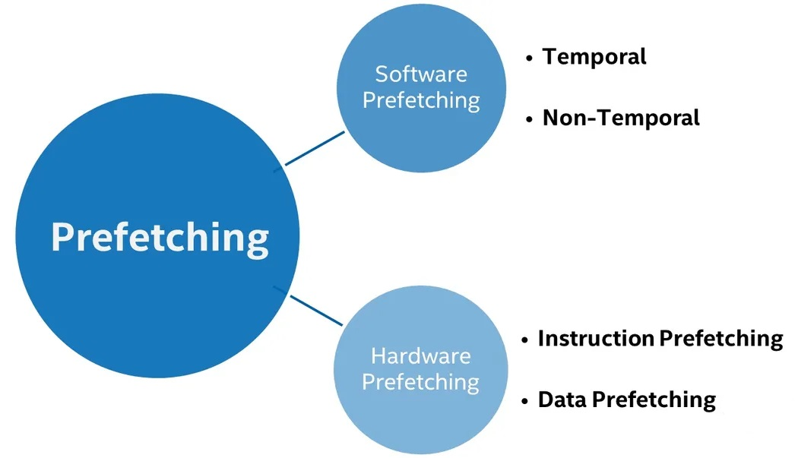
预取机制的分类

Slide 4
硬件预取的指标
覆盖率是指预取操作所消除缓存未命中（Cache Miss）的比例。 比如没有预取机制的时候会发生100次Cache Miss，引入预取将Cache Miss减少到了30次，意味着该预取策略成功避免了70次Cache Miss，即覆盖率为70/100=70%。
准确率是指预取操作中有效的比例。 接着上面的例子，如果该预取机制总共发出了140次的预取操作，其中70次是有效的预取操作，那么准确率为70/140=50%。

Slide 5
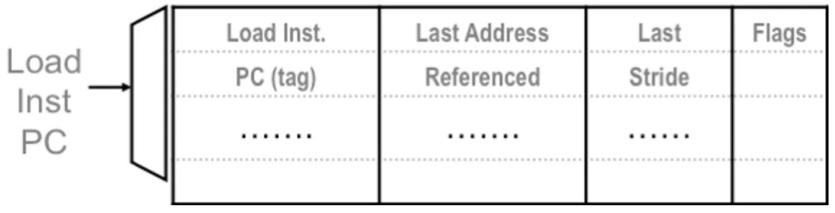
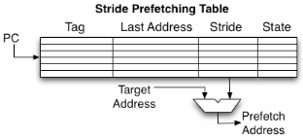
数据预取的类型
Stride and stream prefetcher
根据缓存行(Cache Line)的访问步幅(Stride)来进行下一个Cache Line的预取，类似指令预取中的Next-line预取，跨步幅访问的长序列称为流(stream)。
记录每次load或store指令访问的地址和最近两次访问地址的间距。只要该模块连续两次观察到相同的间距时，便会用最后一次访问的地址加上相应的步幅作为地址进行提前预取。
对于数组和密集矩阵访问十分有效。

Slide 6
数据预取的类型
Stride and stream prefetcher
置信度动态调整
全局预取与多流预取
对于交错跨步幅的序列，可以转而记录重复执行的同一条load/store指令（相同PC）的访问地址间的步幅以进行预取，这种方式也被称作多流预取模式。

Slide 7
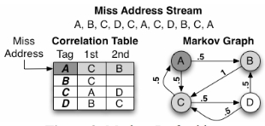
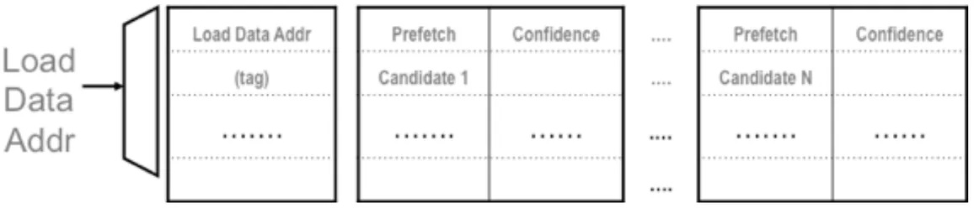
数据预取的类型
Address-correlated prefetching
针对重复遍历的序列进行记录，在发现重复模式时进行预取，这种对指针的数据比较有效。
马尔科夫预取器：记录读取的数据地址后续会访问的地址，一般会保存四个候选地址。在访问某个地址时，在相应的表格中查找，如果命中，可以将候选地址中的全部取出，也可以做出调整，只取出访问频率最高的那一个。
该策略等于维护了一个地址访问记录日志，把某个地址后续可能会访问的地址记录下来。但出于资源的限制，只能记录少数的地址和少数的候选项。

Slide 8
数据预取的类型
Spatially correlated prefetching
空间相关性预取机制利用数据访问的规律性和重复性，这种机制对面向对象编程中的对象，固定大小字段的数据库数据等有规律的数据块进行访问时比较有效。目前许多高级编程语言会将数据结构与Cache Line和页边界进行对齐，以提升其数据访问的规律性，更容易发挥这种预取机制的潜力。
从存储效率和覆盖范围的角度来看，最有效的预取器之一是Global History Buffer PC-Localized/Delta-Correlating (GHB PC/DC)。

Slide 9
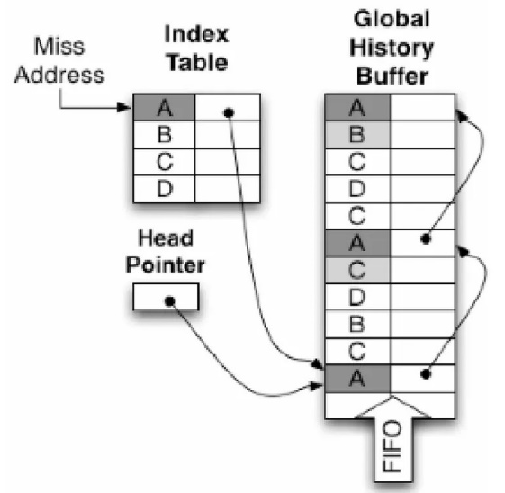
数据预取的类型
Spatially correlated prefetching
GHB预取器利用未命中地址在索引表中查找得到GHB的索引，GHB 表项代表待预取的流，以此加深预取深度。此外，GHB项中还可以包含指向另一个项的指针，从而扩大预取宽度。
有效解决马尔科夫预取器的深度太大则存储效率低，深度太小则lookahead不够的矛盾。

Slide 10
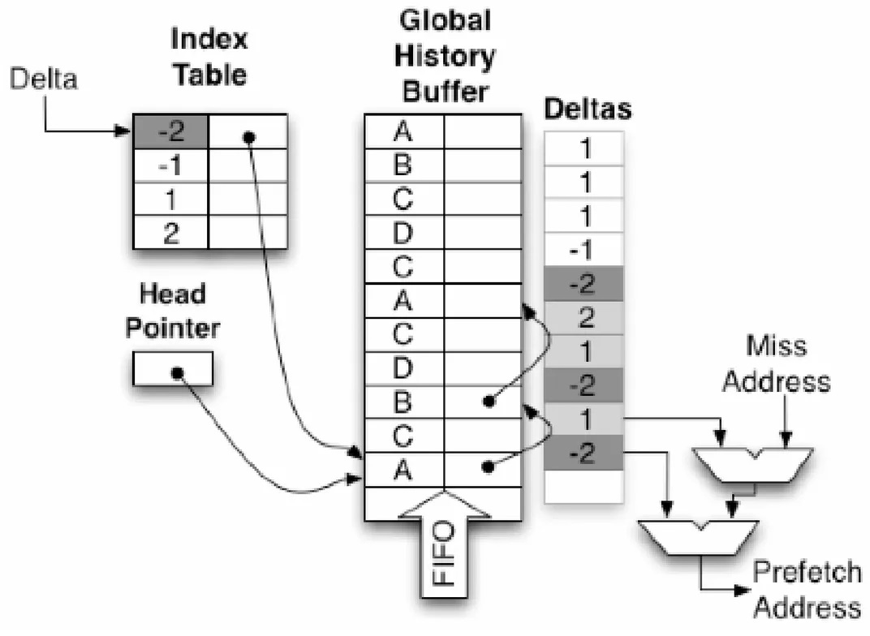

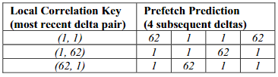
数据预取的类型
Spatially correlated prefetching
基于GHB，有地址相关（Address Correlating, AC）和增量相关（Delta Correlating, DC）两种预取机制。
前者直接用miss address索引index table, 得到GHB的序列开始位置。
后者当发生miss时，在index table中找出该PC对应的GHB指针，并回溯GHB中前两个与该PC相关的项，得到其访问地址的stride pattern，随后继续回溯GHB中与该PC相关的项，直到pattern match，此时我们可以认为找到了上一次访问的data pattern，并利用这个信息完成预取，这种机制效率更佳。
后者，也被称作全局增量相关（G/DC），还有一种改进——局部PC增量相关（PC/DC），它使用增量对(两个连续的增量)作为相关键（correlation key）。

Slide 11
数据预取的类型
Execution-based prefetching
在CPU的乱序阶段前就进行预取相应的识别和预取，不依赖内存地址访问的规律性和重复性。
这种策略利用CPU中的Stall周期和空闲的硬件资源，提前在执行之前把指令地址提前在Cache中准备好。

Slide 12
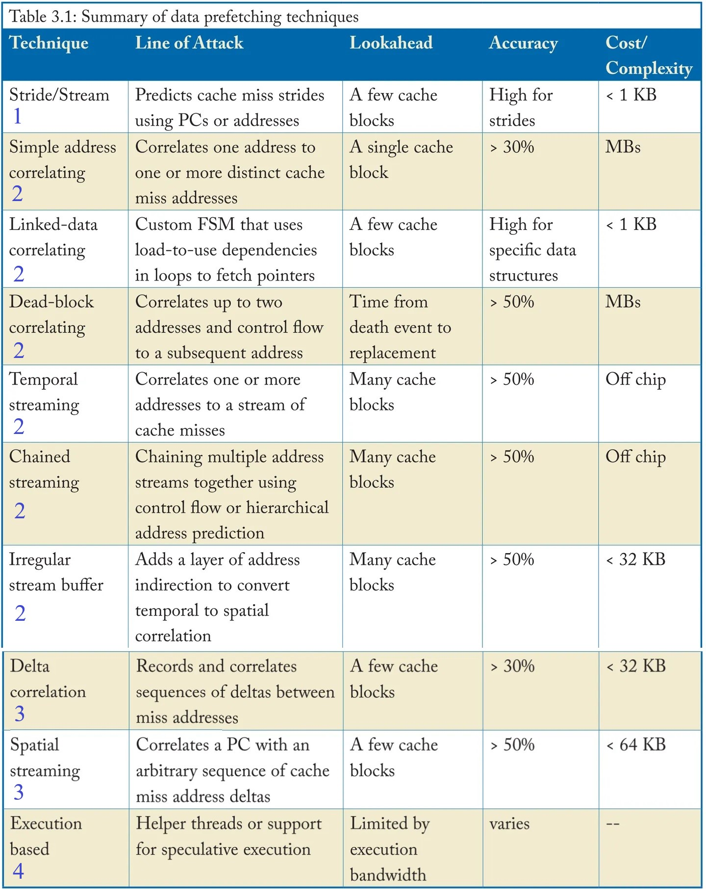
数据预取的类型
Summary of data prefetching techniques

